Slide 1




Planning des Salariés
semaine 25
Du 15 au 20 juin 2020
Validé par Michel Ménager le 12/06/20

Slide 2

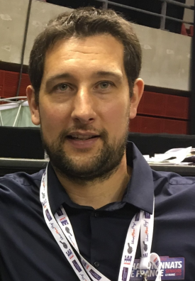

>
Les salariés du Comité
S25
Télétravail 35h
S25
Télétravail 23h
Entrainement Mamers 5h
Récupération 7h le 19/06
S25
Chômage partiel 29 h
Télétravail 6h
S25
Chômage partiel 18 h
S25
Chômage partiel 18h00
Télétravail 6h
Entrainement Mayet 3h30
Entrainement Champagné
2h30

